Slide 1
问题汇总: - 字体不规范 [warning] x54 - 专业缩略语需解释 [info] x1
MATLABコード審査AIツール導入のご提案 【标记: 字体不规范】
2025年07月31日 【标记: 字体不规范】

Slide 2
目次 【标记: 字体不规范】
1. コード審査AIツール導入のイメージとメリット 【标记: 字体不规范】
2. コード審査AIツールの効果確認 【标记: 字体不规范】
3. コード審査AIツールのシステム構成 【标记: 字体不规范】
4. コード審査AIツールのご利用のビジネスモデル 【标记: 字体不规范】

Slide 3
1. コード審査AIツール導入のイメージとメリット
【标记: 字体不规范】

Slide 4
1. AIコード審査支援ツール導入のイメージとメリット 【标记: 字体不规范】
ADAS领域内的解决方案 【标记: 字体不规范】
既存のコード修正手順
【标记: 字体不规范】
AIツール追加後のコード修正手順
変更点要求の分析 【标记: 字体不规范】
変更点要求の分析
変更案の策定（変更箇所の洗い出し含む）
変更案の策定（変更箇所の洗い出し含む） 【标记: 字体不规范】
コード修正実施
コード修正実施 【标记: 字体不规范】
AIツールによるコード審査
テスト実施 【标记: 字体不规范】
テスト実施
レビュー 【标记: 字体不规范】
レビュー
成果物提出 【标记: 字体不规范】
成果物提出
AIツール導入のメリット：
１．AIツールより、コード修正 【标记: 字体不规范】

Slide 5
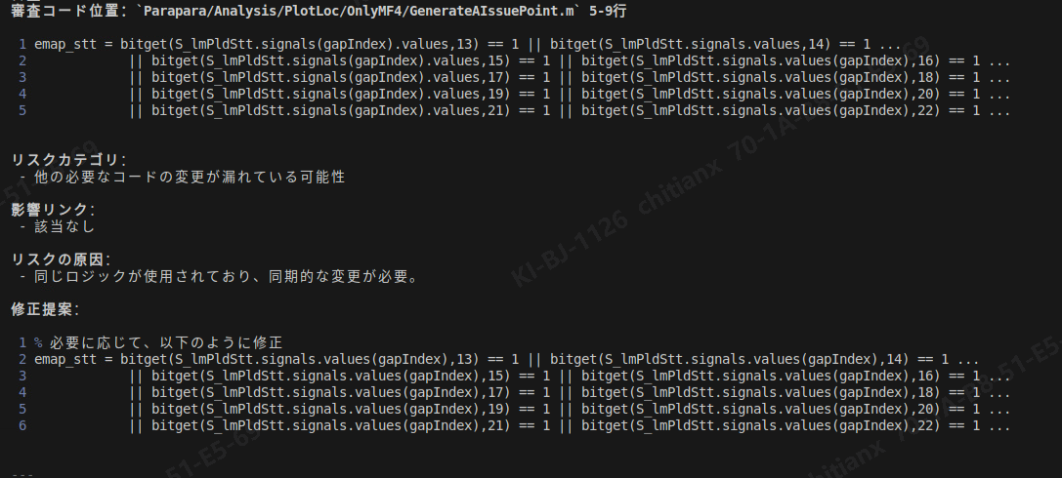
2．コード審査AIツールの効果確認（応用例1） 【标记: 字体不规范】
 | 例1の特徴：
Input | 変更前： | 変更後：
Output
コメント | 人間のレビューを通じてParapara/Analysis/PlotLoc/OnlyMF4/GenerateAIssuePoint.mというスクリプトに同じロジックコードが存在することが発見され、確かに同様な変更を行う必要がある。

Slide 6
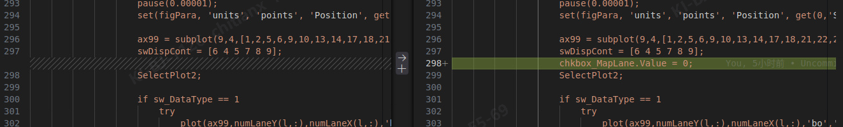
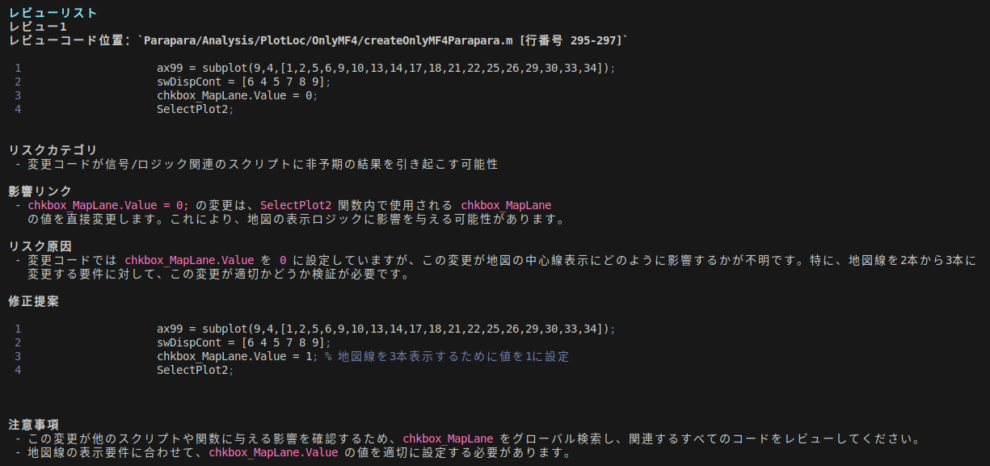
2．コード審査AIツールの効果確認（応用例2） 【标记: 字体不规范】
 | 例1の特徴：
Input | 変更前： | 変更後：
Output
コメント | 作業者がスクリプトを確認し、chkbox_MapLane.Value = 1 の場合にのみ「地図中心線」が表示され、chkbox_MapLane.Value = 0 の場合は「地図中心線」が出力されないことが確認されました。現在変更されているのは「地図中心線」を無効にする（Value = 0）ですが、これは要望と完全に反しているため、スクリプト修正がミスしていました。

Slide 7
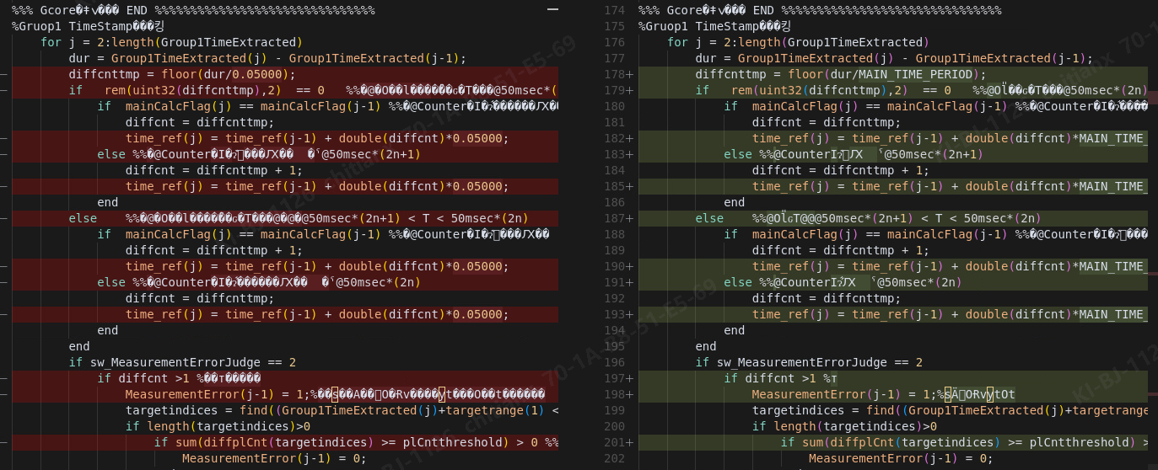
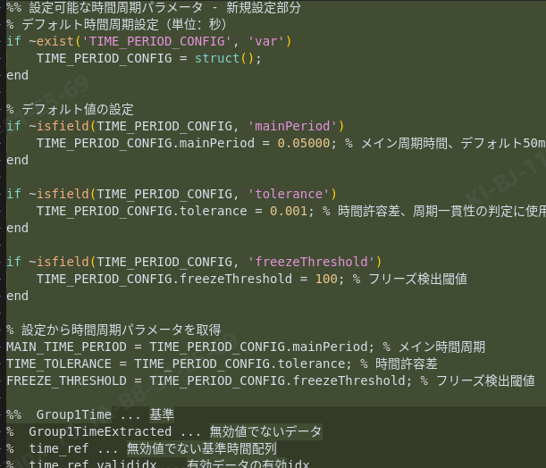
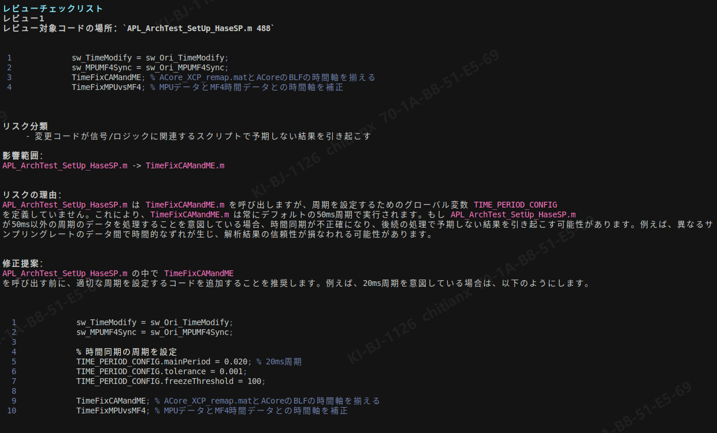
2．コード審査AIツールの効果確認（応用例3） 【标记: 字体不规范】
 | 例1の特徴：
Input | 変更前： | 変更後：
Output
コメント | APL_ArchTest_SetUp_HaseSP.mスクリプトでは、TimeFixCAMandME.mおよびTimeFixMPUvsMF4.mが順番に実行されます。現在、TimeFixCAMandME.mスクリプトとTimeFixMPUvsMF4.mスクリプトの両方で、50msという周期が大量に使用されています。確かに、先に実行するAPL_ArchTest_SetUp_HaseSP.mスクリプトで統一された時間周期変数を設定して、TimeFixCAMandME.mスクリプトとTimeFixMPUvsMF4.mに影響を与えるべきです。現在はTimeFixCAMandME.mでのみ時間周期変数を設定しているため、TimeFixMPUvsMF4は同期して結果を更新しませんでした。

Slide 8





3．コード審査AIツールのシステム構成 【标记: 字体不规范】
社内ネットワーク 【标记: 字体不规范】
開発者 【标记: 字体不规范】
Continue（Agent機能あり） 【标记: 字体不规范】
LLM 【标记: 字体不规范】
影響範囲分析・整合性検査結果を返す 【标记: 字体不规范】
分析・検査結果の統合 【标记: 字体不规范】
審査要求提出 【标记: 字体不规范】
審査結果表示 【标记: 字体不规范】
整合性検査 【标记: 字体不规范】
OR 【标记: 字体不规范】
影響範囲、整合性の問い合わせ 【标记: 字体不规范】
影響範囲分析 【标记: 字体不规范】
VSCode 【标记: 字体不规范】
結果応答 【标记: 字体不规范】
関連性検索 【标记: 字体不规范】
ナレッジ検索 【标记: 字体不规范】
Code Editor 【标记: 字体不规范】
コード関連情報を
ナレッジDBへ保存 【标记: 字体不规范】
GraphRAG 【标记: 字体不规范】
審査要求 【标记: 字体不规范】
コード解析 【标记: 字体不规范】
Code Library 【标记: 字体不规范】
【ご説明】
VSCode：Visual Studio Code（略称VSCode）は、マイクロソフトが開発したフリーツールであり、コード編集、バージョン管理ができる；
LLM：Large Language Model（略称LLM）は、情報分析と整合を行う。本案件では、DeepSeek或いはLLaMAが使える；
Continue：VS Codeのプラグインであり、光庭はこれを利用してAgentを開発して、GraphRAGとLLMとやり取りを行い、コード変更範囲分析や変更後コードの整合性検査を行う。
本案件で利用したContinueのソースコードは、Githubプロジェクトのリンクにご参照。
GraphRAG：マイクロソフトが開発した知識グラフに基づく強化検索生成（RAG）フレームワークである。本案件で利用したソースコードは、Githubプロジェクトのリンクにご参照。 【标记: 字体不规范】
Notes:
3.字体大小需要修改？？

Slide 9
４．ビジネスモデル（SCAE提示用、ホンダ様には提示しない） 【标记: 字体不规范】

